Slide 1

Presentación de fonética

Slide 2
Día 1
Notes:
Diga: Hola, lectores. Ahora vamos a practicar lo que hemos aprendido sobre los sonidos y cómo los unimos para formar sílabas y luego palabras.

Slide 3

1. Conciencia fonémica
Notes:
Avance a la siguiente diapositiva.

Slide 4
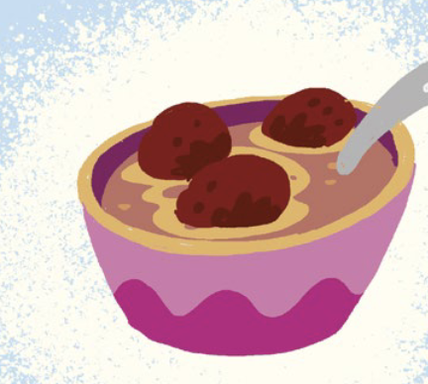

Notes:
A. Combinar sílabas en palabras
Diga: Vamos a combinar sílabas para formar palabras.
Modele: Por ejemplo: /so/, /pa/, sopa.
Pregunte: ¿Qué palabra formamos con /so/, /pa/? (Estudiantes: /so/, /pa/, sopa)
Avance a la siguiente diapositiva.
B. Segmentar palabras en sílabas
Diga: Ahora vamos a separar palabras en sílabas.
Modele: Por ejemplo: sopa, /so/, /pa/.
Pregunte: ¿Qué sílabas escuchamos en sopa? (Estudiantes: sopa, /so/, /pa/)
Avance a la siguiente diapositiva.
C. Combinar fonemas en una palabra
Diga: Ahora vamos a combinar fonemas para formar palabras.
Modele: Por ejemplo: /s/, /o/, /p/, /a/, sopa.
Pregunte: ¿Qué palabra formamos con /s/, /o/, /p/, /a/? (Estudiantes: /s/, /o/, /p/, /a/, sopa)
Avance a la siguiente diapositiva.
D. Segmentar fonemas en una palabra
Diga: Ahora vamos a separar palabras en fonemas.
Modele: Por ejemplo: sopa, /s/, /o/, /p/, /a/, sopa. Ahora todos juntos: sopa, /s/, /o/, /p/, /a/, sopa.
Avance a la siguiente diapositiva.

Slide 5
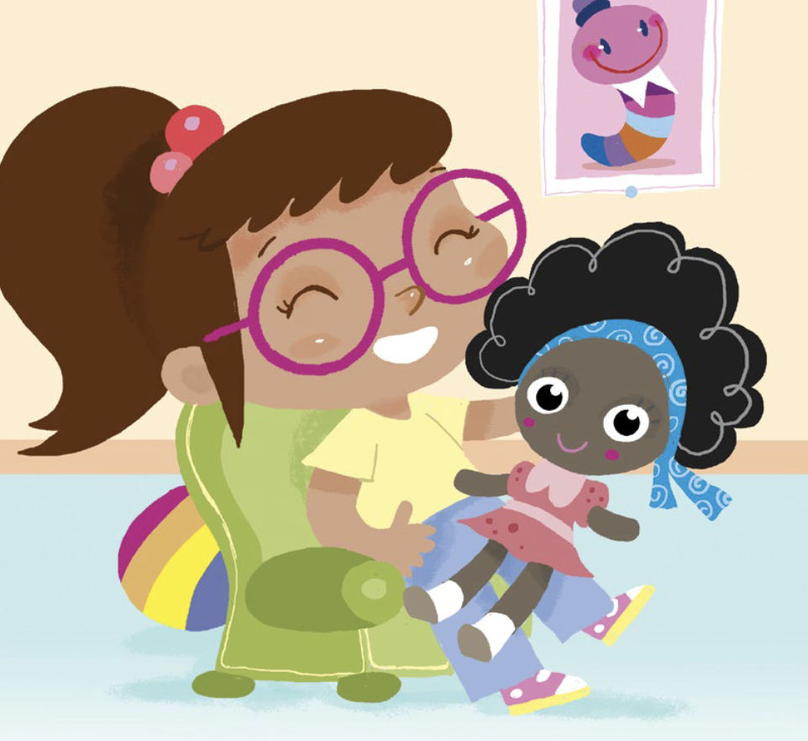
Notes:
A. Combinar sílabas en palabras
Pregunte: ¿Qué palabra formamos con /mu/, /ñe/, /ka/? (Estudiantes: /mu/, /ñe/, /ka/, muñeka)
Avance a la siguiente diapositiva.
B. Segmentar palabras en sílabas
Pregunte: ¿Qué sílabas escuchamos en muñeca? (Estudiantes: muñeca, /mu/, /ñe/. /ka/)
Avance a la siguiente diapositiva.
C. Combinar fonemas en una palabra
Pregunte: ¿Qué palabra formamos con /m/, /u/, /ñ/, /e/, /k/, /a/? (Estudiantes: /m/, /u/, /ñ/, /e/, /k/, /a/, muñeca)
Avance a la siguiente diapositiva.
D. Segmentar fonemas en una palabra
Diga: Ahora vamos a separar en fonemas la palabra muñeca, (Estudiantes: muñeca, /m/, /u/, /ñ/, /e/, /k/, /a/)
Avance a la siguiente diapositiva.

Slide 6
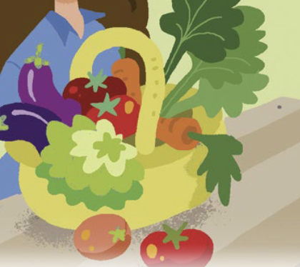
Notes:
A. Combinar sílabas en palabras
Pregunte: ¿Qué palabra formamos con /ber/, /du/, /ras/? (Estudiantes: /ber/, /du/, /ras/, verduras)
Avance a la siguiente diapositiva.
B. Segmentar palabras en sílabas
Pregunte: ¿Qué sílabas escuchamos en verduras? (Estudiantes: verduras, /ber/, /du/, /ras/)
Avance a la siguiente diapositiva.
C. Combinar fonemas en una palabra
Pregunte: ¿Qué palabra formamos con /b/, /e/, /r/, /d/, /u/, /r/, /a/, /s/? (Estudiantes: /b/, /e/, /r/, /d/, /u/, /r/, /a/, /s/, verduras)
Avance a la siguiente diapositiva.
D. Segmentar fonemas en una palabra
Diga: Ahora vamos a separar en fonemas la palabra verduras, (Estudiantes: verduras, /b/, /e/, /r/, /d/, /u/, /r/, /a/, /s/)
Avance a la siguiente diapositiva.

Slide 7
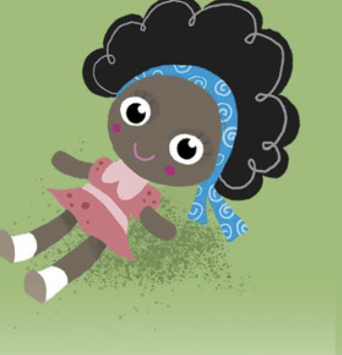
Notes:
A. Combinar sílabas en palabras
Pregunte: ¿Qué palabra formamos con /bes/, /ti/, /do/? (Estudiantes: /bes/, /ti/, /do/, vestido)
Avance a la siguiente diapositiva.
B. Segmentar palabras en sílabas
Pregunte: ¿Qué sílabas escuchamos en vestido? (Estudiantes: vestido, /bes/, /ti/, /do/)
Avance a la siguiente diapositiva.
C. Combinar fonemas en una palabra
Pregunte: ¿Qué palabra formamos con /b/, /e/, /s/, /t/, /i/, /d/, /o/? (Estudiantes: /b/, /e/, /s/, /t/, /i/, /d/, /o/, vestido)
Avance a la siguiente diapositiva.
D. Segmentar fonemas en una palabra
Diga: Ahora vamos a separar en fonemas la palabra vestido, (Estudiantes: vestido, /b/, /e/, /s/, /t/, /i/, /d/, /o/)
Avance a la siguiente diapositiva.

Slide 8
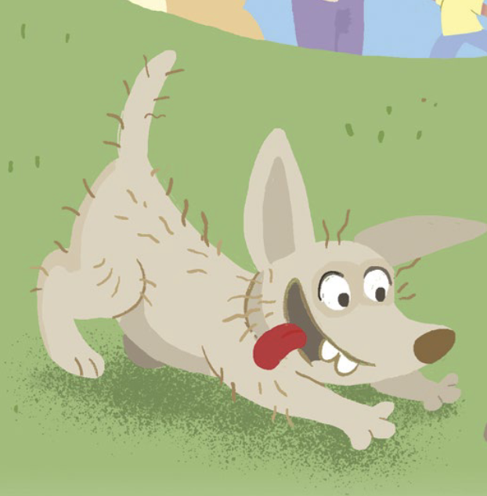
Notes:
A. Combinar sílabas en palabras
Pregunte: ¿Qué palabra formamos con /pe/, /rri/, /ta/? (Estudiantes: /pe/, /rri/, /ta/, perrita)
Avance a la siguiente diapositiva.
B. Segmentar palabras en sílabas
Pregunte: ¿Qué sílabas escuchamos en perrita? (Estudiantes: perrita, /pe/, /rri/, /ta/)
Avance a la siguiente diapositiva.
C. Combinar fonemas en una palabra
Pregunte: ¿Qué palabra formamos con /p/, /e/, /rr/, /i/, /t/, /a/? (Estudiantes: /p/, /e/, /rr/, /i/, /t/, /a/, perrita)
Avance a la siguiente diapositiva.
D. Segmentar fonemas en una palabra
Diga: Ahora vamos a separar en fonemas la palabra perrita, (Estudiantes: perrita, /p/, /e/, /rr/, /i/, /t/, /a/)
Avance a la siguiente diapositiva.

Slide 9
2. Sonidos
Notes:
Diga: Voy a mostrar una letra y ustedes van a decir el sonido de la letra juntos.
Muestre a los estudiantes las diapositivas una a la vez y diga lentamente cada sonido junto con ellos.
Escuche los sonidos y no los nombres de las letras.
Repita si es necesario.

Slide 10

n
Notes:
Modele: /n/
Estudiantes: /n/
Diga: Ahora las próximas letras diremos el sonido juntos. ¿Listos?
Escuche el sonido y no el nombre de la letra.
Repita si es necesario.
Avance a la siguiente diapositiva.

Slide 11
f
Notes:
Docente y estudiantes: /f/
Escuche el sonido y no el nombre de la letra.
Repita si es necesario.
Avance a la siguiente diapositiva.

Slide 12
e
Notes:
Docente y estudiantes: /e/
Escuche el sonido y no el nombre de la letra.
Repita si es necesario.
Avance a la siguiente diapositiva.

Slide 13
c
Notes:
Docente y estudiantes: /k/
Escuche el sonido y no el nombre de la letra.
Repita si es necesario.
Avance a la siguiente diapositiva.

Slide 14
i
Notes:
Docente y estudiantes: /i/
Escuche el sonido y no el nombre de la letra.
Repita si es necesario.
Avance a la siguiente diapositiva.

Slide 15
d
Notes:
Docente y estudiantes: /d/
Escuche el sonido y no el nombre de la letra.
Repita si es necesario.
Avance a la siguiente diapositiva.

Slide 16
g
Notes:
Docente y estudiantes: /g/
Escuche el sonido y no el nombre de la letra.
Repita si es necesario.
Avance a la siguiente diapositiva.

Slide 17
rr
Notes:
Docente y estudiantes: /rr/
Escuche el sonido y no el nombre de la letra.
Repita si es necesario.
Avance a la siguiente diapositiva.

Slide 18
ñ
Notes:
Docente y estudiantes: /ñ/
Escuche el sonido y no el nombre de la letra.
Repita si es necesario.
Avance a la siguiente diapositiva.

Slide 19
v
Notes:
Docente y estudiantes: /b/
Escuche el sonido y no el nombre de la letra.
Repita si es necesario.
Avance a la siguiente diapositiva.

Slide 20
r
Notes:
Docente y estudiantes: /r/
Escuche el sonido y no el nombre de la letra.
Repita si es necesario.
Avance a la siguiente diapositiva.

Slide 21
b
Notes:
Docente y estudiantes: /b/
Escuche el sonido y no el nombre de la letra.
Repita si es necesario.
Avance a la siguiente diapositiva.

Slide 22

3. Dictado
Notes:
Avance a la siguiente diapositiva.

Slide 23

Notes:
Asegúrese de que todos los estudiantes tengan una pizarra donde practicar.
Diga: Ahora, voy a decir un sonido en voz alta. Todos repetirán el sonido y escribirán en su pizarra qué letra corresponde al sonido.
Diga los siguientes sonidos uno por uno: /n/, /f/, /e/, /k/, /i/, /d/, /g/, /rr/, /ñ/, /b/, /r/, /b/
Pida a los estudiantes que muestren su pizarra después de cada letra para verificar su respuesta. Repita si es necesario.
Anime a los estudiantes a consultar los Cartelitos de formación de letras para apoyarse al escribir las letras correctamente si es necesario.
Avance a la siguiente diapositiva.

Slide 24


4. Sílabas
Notes:
Diga: Vamos a practicar cómo combinar dos o tres letras para formar una sílaba. Diremos cada sílaba que aparece sobre la flecha amarilla. ¿Listos?
Avance a la siguiente diapositiva.

Slide 25
be
Notes:
Diga: /b/, /e/, be.
Repita con los estudiantes.
Avance a la siguiente diapositiva.

Slide 26
te
Notes:
Diga: /t/, /e/, te.
Repita con los estudiantes.
Avance a la siguiente diapositiva.

Slide 27
go
Notes:
Diga: /g/, /o/, go.
Repita con los estudiantes.
Avance a la siguiente diapositiva.

Slide 28
ña
Notes:
Diga: /ñ/, /a/, ña.
Repita con los estudiantes.
Avance a la siguiente diapositiva.

Slide 29
bus
Notes:
Diga: /b/, /u/, /s/, bus.
Repita con los estudiantes.
Avance a la siguiente diapositiva.

Slide 30
car
Notes:
Diga: /k/, /a/, /r/, car.
Repita con los estudiantes.
Avance a la siguiente diapositiva.

Slide 31
sal
Notes:
Diga: /s/, /a/, /l/, sal.
Repita con los estudiantes.
Avance a la siguiente diapositiva.

Slide 32
par
Notes:
Diga: /p/, /a/, /r/, par.
Repita con los estudiantes.
Avance a la siguiente diapositiva.

Slide 33
gas
Notes:
Diga: /g/, /a/, /s/, gas.
Repita con los estudiantes.
Avance a la siguiente diapositiva.

Slide 34
5. Dictado
Notes:
Avance a la siguiente diapositiva.

Slide 35
Notes:
Asegúrese de que todos los estudiantes tengan una pizarra donde practicar.
Diga: Ahora escucha atentamente las sílabas. Escribe las letras que escuchas para formar cada sílaba.
Diga: /t/, /e/, te.
Pida a los estudiantes que muestren su pizarra después de cada sílaba para verificar su respuesta. Repita si es necesario.
Avance a la siguiente diapositiva.

Slide 36
Notes:
Diga: /g/, /a/, /s/, gas.
Pida a los estudiantes que muestren su pizarra después de cada sílaba para verificar su respuesta. Repita si es necesario.
Avance a la siguiente diapositiva.

Slide 37

6. Palabras
Notes:
Diga: Ahora, vamos a leer palabras juntos. Primero, lee parte por parte. Luego une cada parte y lee la palabra completa.

Slide 38
pe
rri
ta
Notes:
Diga: /pe/, /rri/, /ta/, perrita.
Anime los estudiantes a decodificar cada sílaba con usted y luego leer la palabra completa.
Avance a la siguiente diapositiva.

Slide 39
mu
ñe
ca
Notes:
Diga: /mu/, /ñe/, /ka/, muñeca.
Anime los estudiantes a decodificar cada sílaba con usted y luego leer la palabra completa.
Avance a la siguiente diapositiva.

Slide 40
Ru
bí
Notes:
Diga: /rru/, /bí/, Rubí.
Anime los estudiantes a decodificar cada sílaba con usted y luego leer la palabra completa.
Avance a la siguiente diapositiva.

Slide 41
so
pa
Notes:
Diga: /so/, /pa/, sopa.
Anime los estudiantes a decodificar cada sílaba con usted y luego leer la palabra completa.
Avance a la siguiente diapositiva.

Slide 42
co
rre
Notes:
Diga: /ko/, /rre/, corre.
Anime los estudiantes a decodificar cada sílaba con usted y luego leer la palabra completa.
Avance a la siguiente diapositiva.

Slide 43
en
car
ga
Notes:
Diga: /en/, /kar/, /ga/, encarga.
Anime los estudiantes a decodificar cada sílaba con usted y luego leer la palabra completa.
Avance a la siguiente diapositiva.

Slide 44
car
ne
Notes:
Diga: /kar/, /ne/, carne.
Anime los estudiantes a decodificar cada sílaba con usted y luego leer la palabra completa.
Avance a la siguiente diapositiva.

Slide 45
ver
du
ras
Notes:
Diga: /ber/, /du/, /ras/, verduras.
Anime los estudiantes a decodificar cada sílaba con usted y luego leer la palabra completa.
Avance a la siguiente diapositiva.

Slide 46
lu
ga
res
Notes:
Diga: /lu/, /ga/, /res/, lugares.
Anime los estudiantes a decodificar cada sílaba con usted y luego leer la palabra completa.
Avance a la siguiente diapositiva.

Slide 47
bus
car
Notes:
Diga: /bus/, /kar/, buscar.
Anime los estudiantes a decodificar cada sílaba con usted y luego leer la palabra completa.
Avance a la siguiente diapositiva.

Slide 48
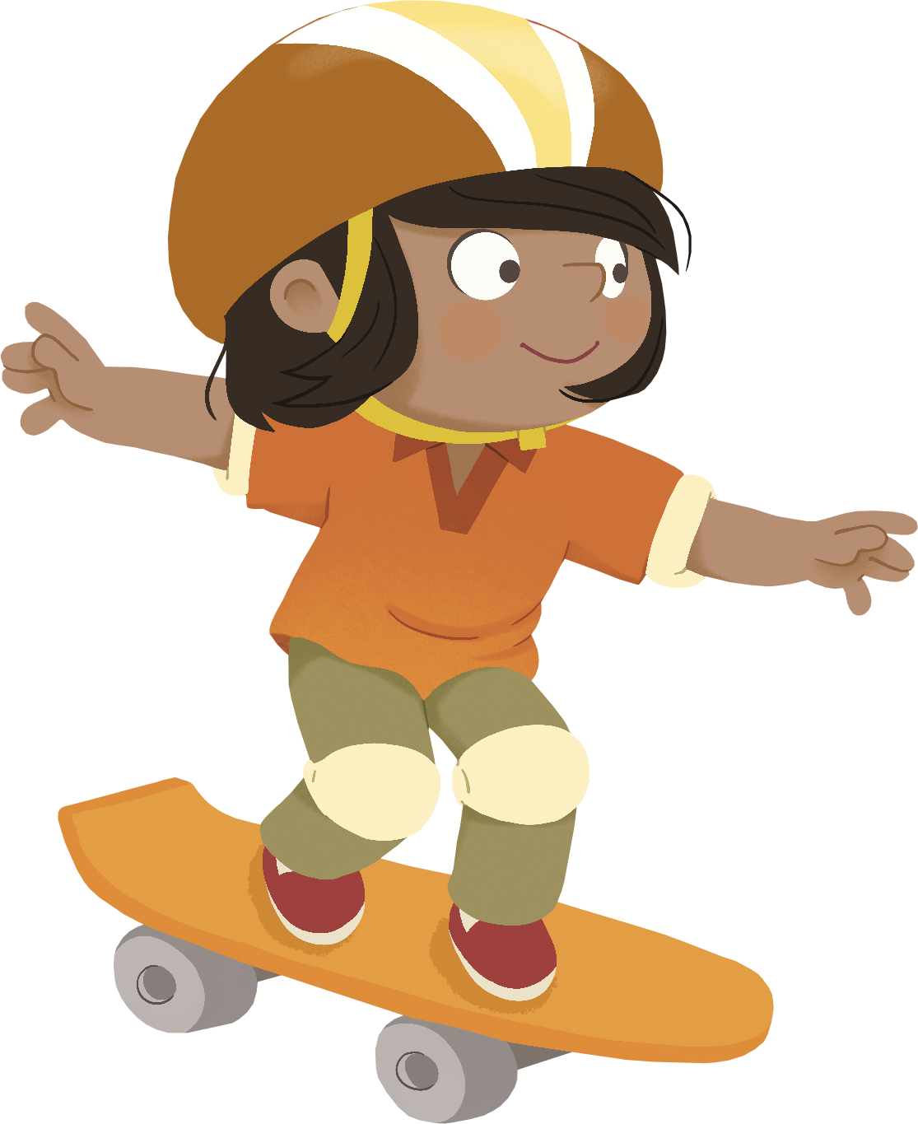
El día está completo, ¡excelente trabajo!
¡Felicidades!

Slide 49
Día 2
Notes:
Diga: ¡Hola, lectores! Hoy vamos a continuar identificando los sonidos iniciales de las palabras y leeremos un libro decodificable. ¿Listos?

Slide 50
7. Dictado
Notes:
Avance a la siguiente diapositiva.

Slide 51
Notes:
Asegúrese de que todos los estudiantes tengan una pizarra donde practicar.
Diga: Ahora escucha atentamente mientras digo una palabra. Piensa en las letras que escuchas y en qué grafema corresponde al sonido que escuchas. Escucha la sílaba, luego cada sonido y finalmente toda la palabra.
Diga: sopa, /so/, /pa/, sopa. ¿Cuántas sílabas tiene la palabra? (2) /so/, /pa/. La primera sílaba /so/, ¿cuántos sonidos tiene? (2), /s/, /o/. La segunda sílaba /pa/, ¿cuántos sonidos tiene? (2) /p/, /a/. Sopa, /s/, /o/, /p/, /a/.
Consulte la Guía con indicaciones para retroalimentación correctiva para apoyarse al proporcionar retroalimentación a los estudiantes según sus necesidades.

Slide 52
Notes:
Diga: Ahora escucha atentamente mientras digo una palabra. Piensa en las letras que escuchas y en qué grafema corresponde al sonido que escuchas. Escucha la sílaba, luego cada sonido y finalmente toda la palabra.
Diga: carne, /kar/, /ne/, carne. ¿Cuántas sílabas tiene la palabra? (2) /kar/, /ne/. La primera sílaba /kar/, ¿cuántos sonidos tiene? (3), /k/, /a/, /r/. La segunda sílaba /ne/, ¿cuántos sonidos tiene? (2) /n/, /e/. Carne, /k/, /a/, /r/, /n/, /e/.
Consulte la Guía con indicaciones para retroalimentación correctiva para apoyarse al proporcionar retroalimentación a los estudiantes según sus necesidades.
Avance a la siguiente diapositiva.

Slide 53
Notes:
Diga: Ahora escucha atentamente mientras digo una palabra. Piensa en las letras que escuchas y en qué grafema corresponde al sonido que escuchas. Escucha la sílaba, luego cada sonido y finalmente toda la palabra.
Diga: buscar, /bus/, /kar/, buscar. ¿Cuántas sílabas tiene la palabra? (2) /bus/, /kar/. La primera sílaba /bus/, ¿cuántos sonidos tiene? (3), /b/, /u/, /s/. La segunda sílaba /kar/, ¿cuántos sonidos tiene? (3) /k/, /a/, /r/. Buscar, /b/, /u/, /s/, /k/, /a/, /r/.
Consulte la Guía con indicaciones para retroalimentación correctiva para apoyarse al proporcionar retroalimentación a los estudiantes según sus necesidades.
Avance a la siguiente diapositiva.

Slide 54

8. Palabras de alta frecuencia
Notes:
Diga: Ahora vamos a leer palabras de alta frecuencia. Estas son palabras que vemos todo el tiempo y que podemos leer rápidamente. Vamos a leer estas palabras juntos.
Avance a la siguiente diapositiva.

Slide 55
les
Notes:
Diga: les.
Diga lentamente cada palabra junto con los estudiantes.
Avance a la siguiente diapositiva.

Slide 56
de
Notes:
Diga: de.
Diga lentamente cada palabra junto con los estudiantes.
Avance a la siguiente diapositiva.

Slide 57
dice
Notes:
Diga: dice.
Diga lentamente cada palabra junto con los estudiantes.
Avance a la siguiente diapositiva.

Slide 58
ya
Notes:
Diga: ya.
Diga lentamente cada palabra junto con los estudiantes.
Avance a la siguiente diapositiva.

Slide 59
no
Notes:
Diga: no.
Diga lentamente cada palabra junto con los estudiantes.
Avance a la siguiente diapositiva.

Slide 60
se
Notes:
Diga: se.
Diga lentamente cada palabra junto con los estudiantes.
Avance a la siguiente diapositiva.

Slide 61

9. Oraciones
Notes:
Diga: Ahora vamos a leer oraciones. Asegúrate de prestar atención a la puntuación y la entonación de tu voz. Primero las vamos a leer despacio y luego con más fluidez.
Avance a la siguiente diapositiva.

Slide 62
Vamos a la finca a
buscar verduras.
Notes:
Primero lea la oración despacio junto con los estudiantes y luego repitan la oración con fluidez.
Diga: Vamos a la finca a buscar verduras.
Pida a los estudiantes que repitan con usted.
Dé clic para indicar la palabra.
Avance a la siguiente diapositiva.

Slide 63
En la casa mamá compone
la sopa de albóndigas.
Notes:
Primero lea la oración despacio junto con los estudiantes y luego repitan la oración con fluidez.
Diga: En la casa mamá compone la sopa de albóndigas.
Pida a los estudiantes que repitan con usted.
Dé clic para indicar la palabra.
Avance a la siguiente diapositiva.

Slide 64

10. Lectura compartida
Notes:
Diga: Ahora vamos a leer juntos el texto llamado La muñeca de Camila. Camila tiene una muñeca favorita que se llama Rubí.
Avance a la diapositiva número 65.

Slide 65
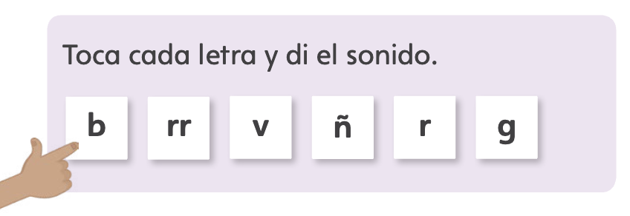

Notes:
Diga: Antes de comenzar a leer, vamos a prepararnos para los tipos de palabras que encontraremos en este cuento. ¿Listos? Todos nuestros libros tienen esta sección, que nos ayudará a practicar los sonidos de las palabras y estar preparados para leer. Recuerda estar atento al ícono, que te indicará cuándo es tu turno para ayudarme a leer. ¡También puedes leer todo el tiempo si puedes hacerlo! Ahora, comencemos.
Diga: Vamos a practicar y leer cada letra juntos.
Avance a la siguiente diapositiva.

Slide 66
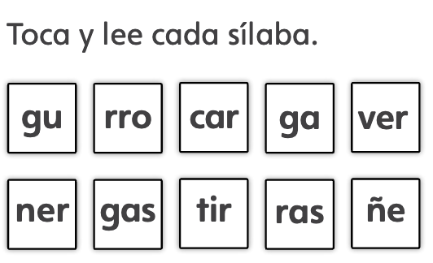
Notes:
Diga: Vamos a tocar y leer cada sílaba juntos.
Lea cada sílaba una por una con los estudiantes.
Avance a la siguiente diapositiva.

Slide 67
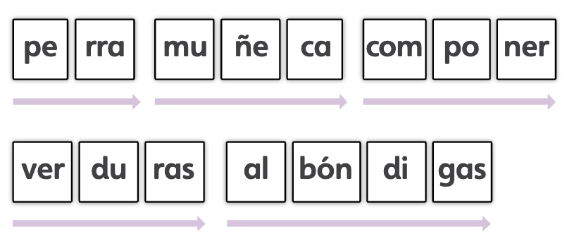
Notes:
Diga: Ahora vamos a leer cada palabra parte por parte y luego vamos a unir cada parte para leer la palabra completa.
Lea cada sílaba una por una y luego siga la flecha para leer la palabra completa. Pida a los estudiantes que repitan con usted.
Avance a la siguiente diapositiva.

Slide 68
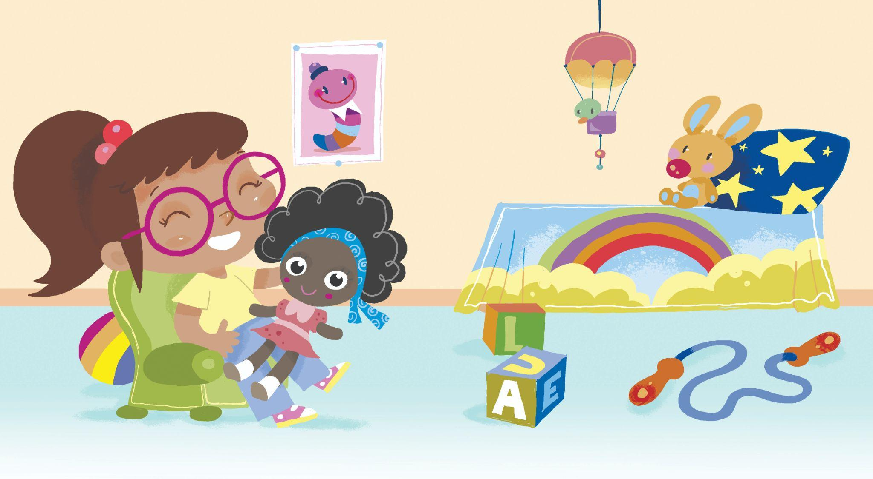
La muñeca de Camila
Esta es Rubí, la muñeca favorita de Camila. Rubí va a todos lugares con Camila.
Rubí está vestida con un vestido rosa con botones rosados y una capa verde. Es la muñeca más bonita de todas.
Notes:
Diga: Recuerda estar atento al ícono, que te indicará cuándo es tu turno para ayudarme a leer. ¡También puedes leer todo el tiempo si puedes hacerlo! Ahora, comencemos.
Lea el texto con los estudiantes. Lea con fluidez y entonación.
Dé clic para mostrar el texto parte por parte.
Apoye a los estudiantes según sus necesidades.
Avance a la siguiente diapositiva.

Slide 69
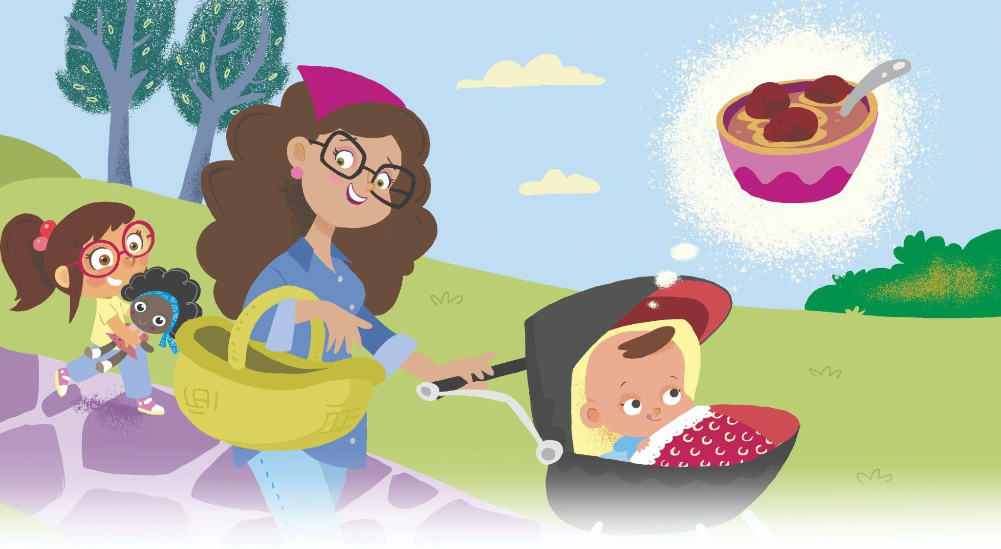
—Vamos a la finca a buscar verduras para componer una sopa de albóndigas con carne y verduras ricas —dice mamá.
A Camila y a Lucas les encanta la sopa de albóndigas. Salen todos a la finca en busca de verduras.
Notes:
Lea el texto con los estudiantes. Lea con fluidez y entonación.
Dé clic para mostrar el texto parte por parte.
Avance a la siguiente diapositiva.

Slide 70
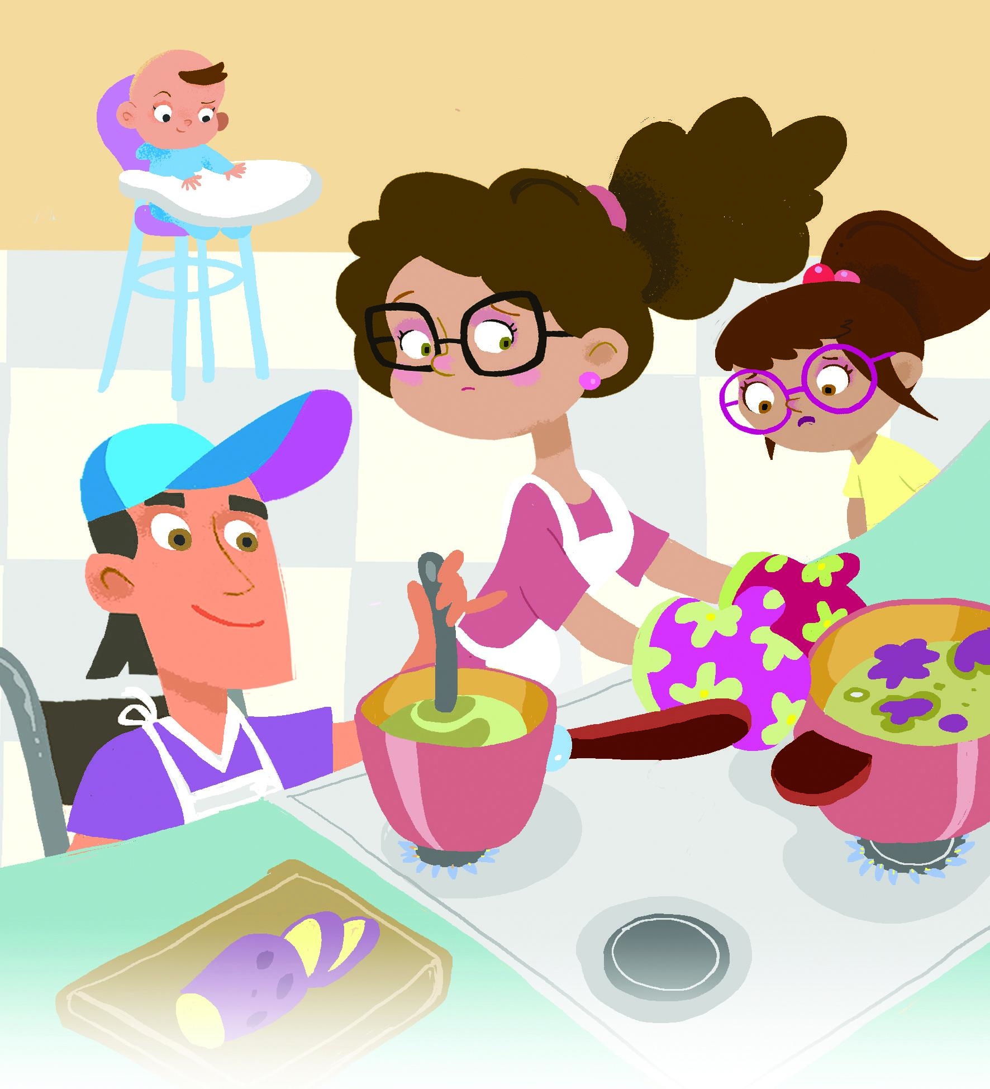
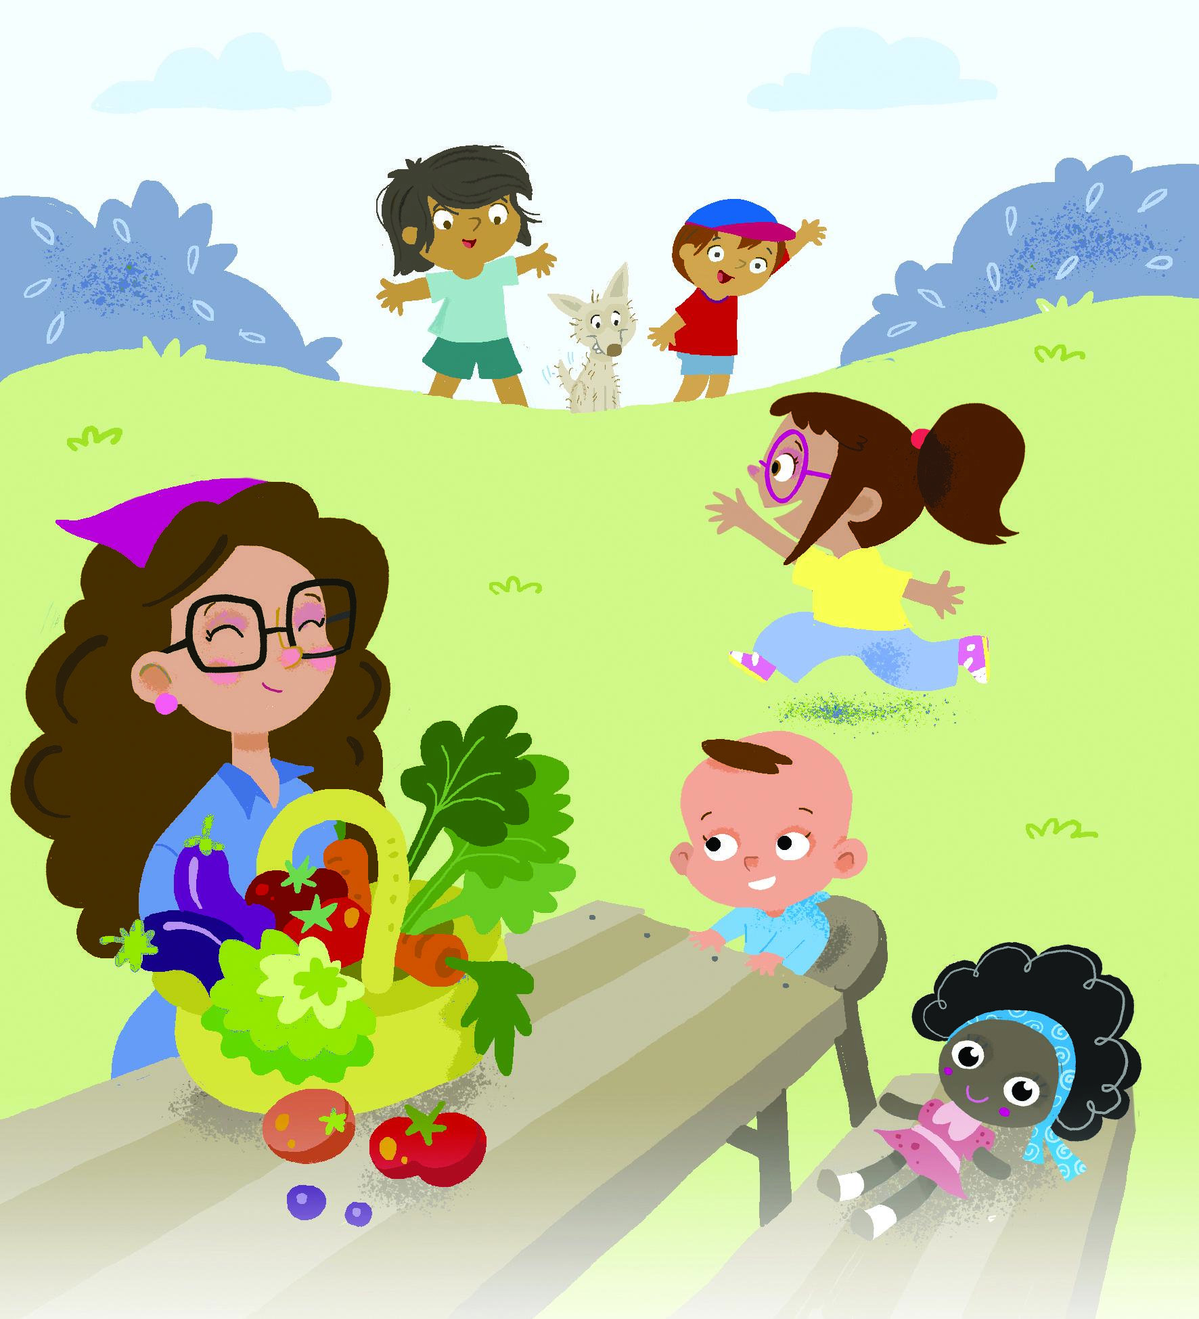
En la finca está Alisa, la perra de Calisto y Nicolás. Camila corre y salta con Alisa. Lucas mira a Alisa y se tira de la risa.
–Ya nos vamos, Alisa —dice mamá —debes buscar a Calisto y Nicolás.
En la casa mamá compone la sopa de albóndigas. ¿Y dónde está Rubí?
Camila busca y busca. Rubí no está.
Notes:
Lea el texto con los estudiantes. Lea con fluidez y entonación.
Dé clic para mostrar el texto parte por parte.
Avance a la siguiente diapositiva.

Slide 71
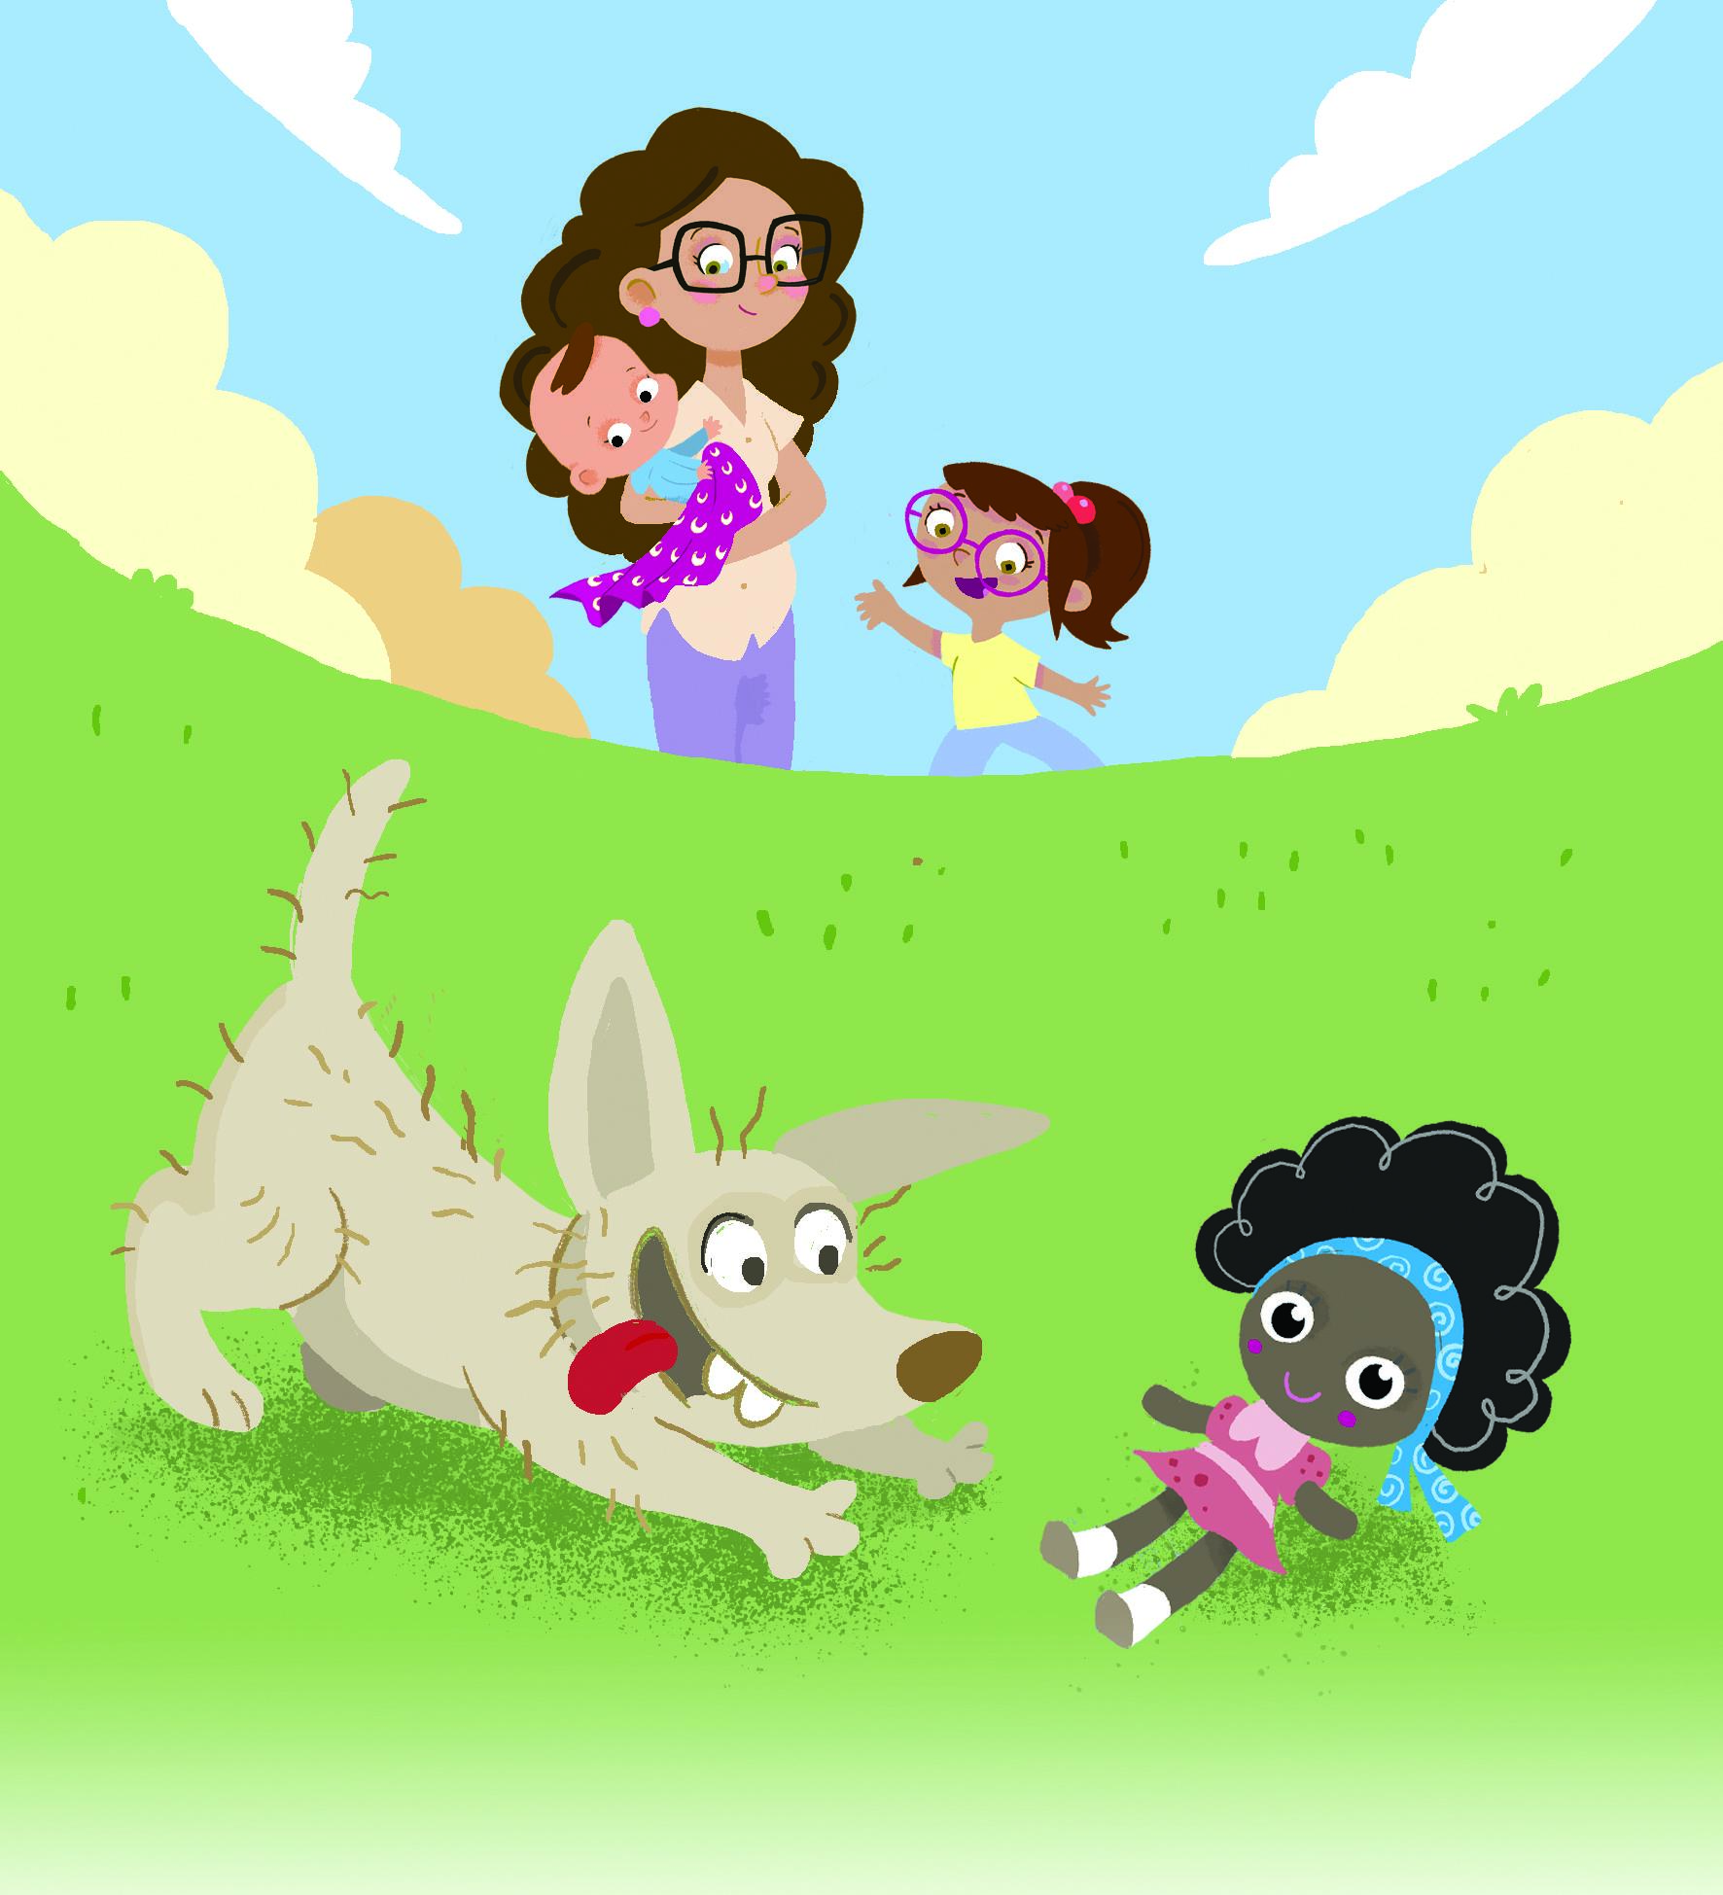
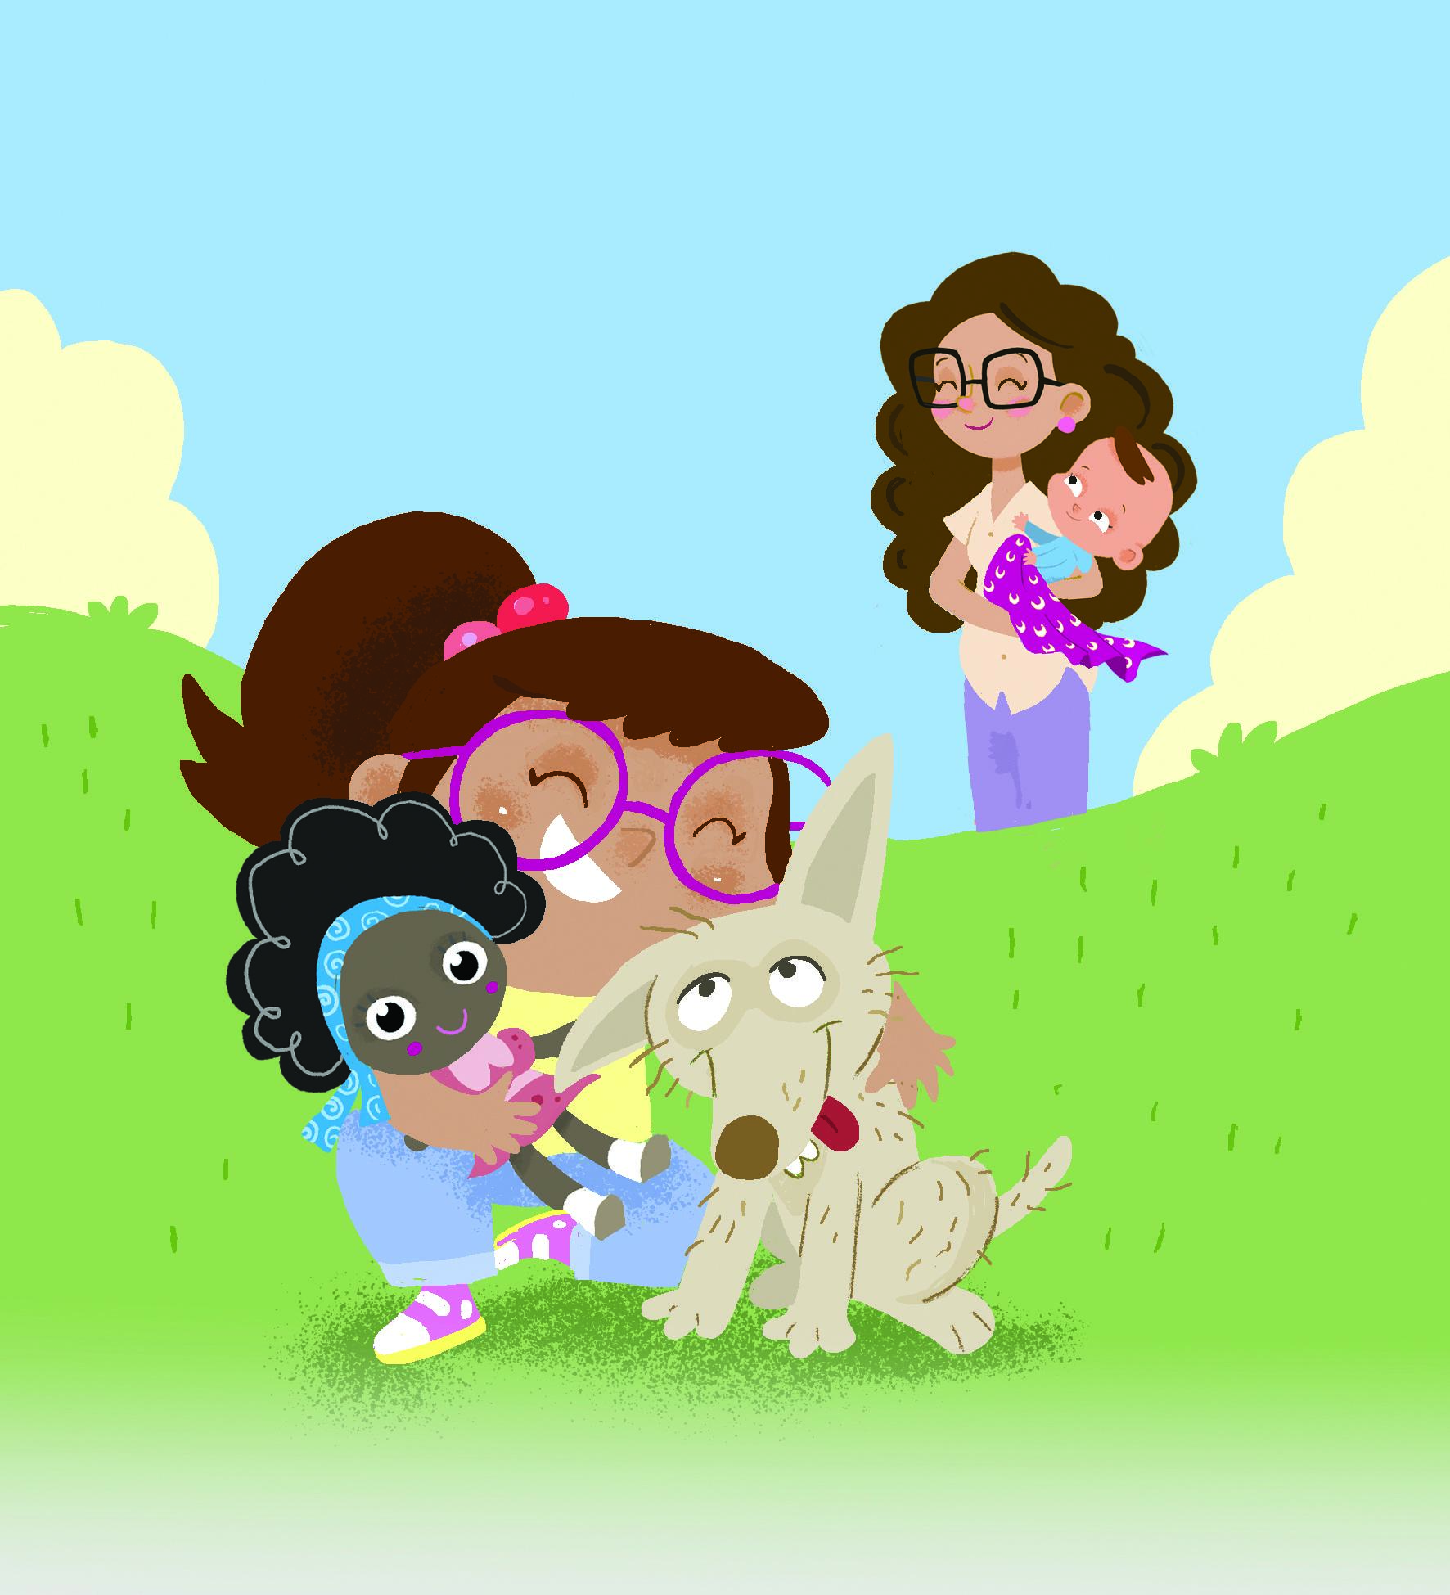
Camila, mamá y Lucas van en busca de la muñeca.
¡Rubí está en la finca!
Alisa se encarga de la muñeca.
Alisa es una perrita super bonita y le gusta la muñeca de Camila tanto como a Camila.
Notes:
Lea el texto con los estudiantes. Lea con fluidez y entonación.
Dé clic para mostrar el texto parte por parte.
Termine la lectura compartida y diga: Gira tu cuerpo y dile a tu pareja: ¿tienes un juguete favorito? Puedes usar el marco de oración: Mi juguete favorito es _________ porque __________.
Pida a los estudiantes que compartan sus ideas con un compañero.

